Slide 1



PROJET 8 « DÉPLOYEZ UN MODÈLE DANS LE CLOUD »
19 septembre 2024

Slide 2
Sommaire
I. Contexte et objectifs
II. Présentation du jeu de données
III. Infrastructures et outils de Big Data utilisés
V. processus de création de l’environnement Big Data
IV. Chaîne de traitement des images
VI. Conclusion
19 septembre 2024

Slide 3

Contexte et objectifs
Objectifs:
La start up souhaite se faire connaître en mettant à disposition du grand public une application de reconnaissance de fruits et l’affichage d’informations
Mise en place d’un moteur de classification d’images
Anticipation du passage à l’échelle en implémentant les premières brique de l’architecture Big Data nécessaires
Proposer des solutions innovantes pour la récolte de fruits
19 septembre 2024

Slide 4
Présentation du jeu de données
Images de fruits et labels associés
131 variétés de fruits différents (un dossier par variété)
Images 100x100 pixels.
Jeu d’entraînement: 67692 images
Jeu de Test: 22688 images
Jeu multi fruits non labellisé: 131 images
19 septembre 2024

Slide 5

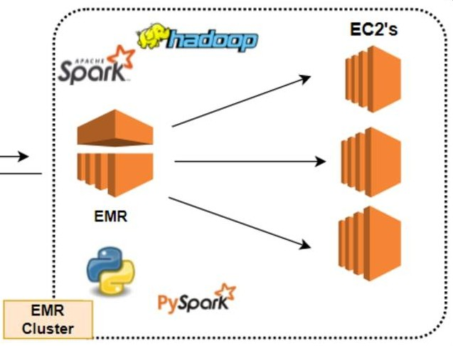

Infrastructures et outils de Big Data
Leader depuis 2006
Stockage
Calculs distribués
Spark, framework permettant la distribution et la planification de tâches entre différents exécuteurs
PySpark, outils de communication avec Spark via le langage Python
19 septembre 2024

Slide 6
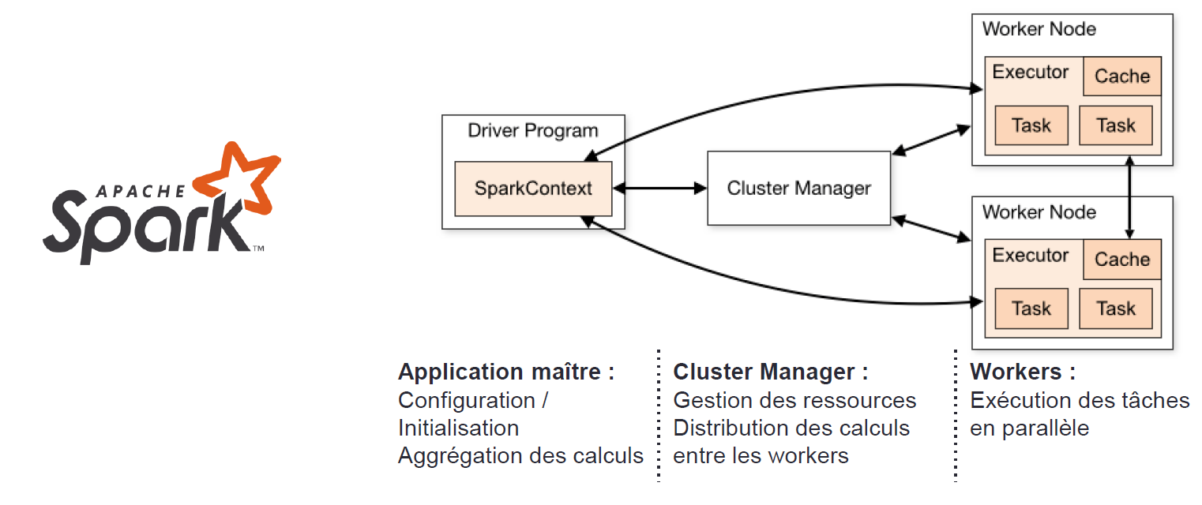
Infrastructures et outils de Big Data
Capacités de calcul : Traitement par calculs distribués (MapReduce)
Diviser les opérations en micro-opérations distribuables entre différentes machines, réalisables en parallèle
Aggréger les résultats sur une même machine
19 septembre 2024

Slide 7
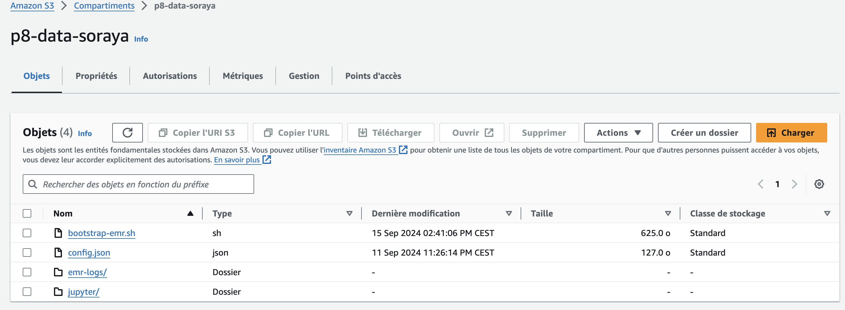
processus de création de l’environnement Big Data
1- Création d’un compte AWS
2- Création d’un utilisateur depuis IAM
3- Installation de AWS Cli (Interface en ligne de commande) pour l’interaction avec les services d’AWS
4- Configuration des accès à AWS depuis machine la locale
5-Création du Bucket s3 et dépôt des images
19 septembre 2024

Slide 8
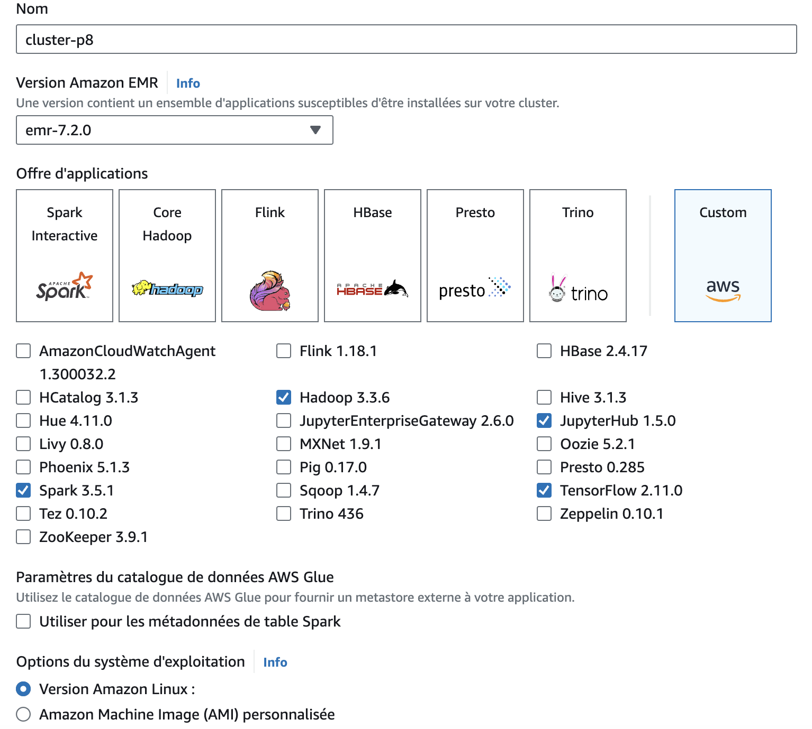
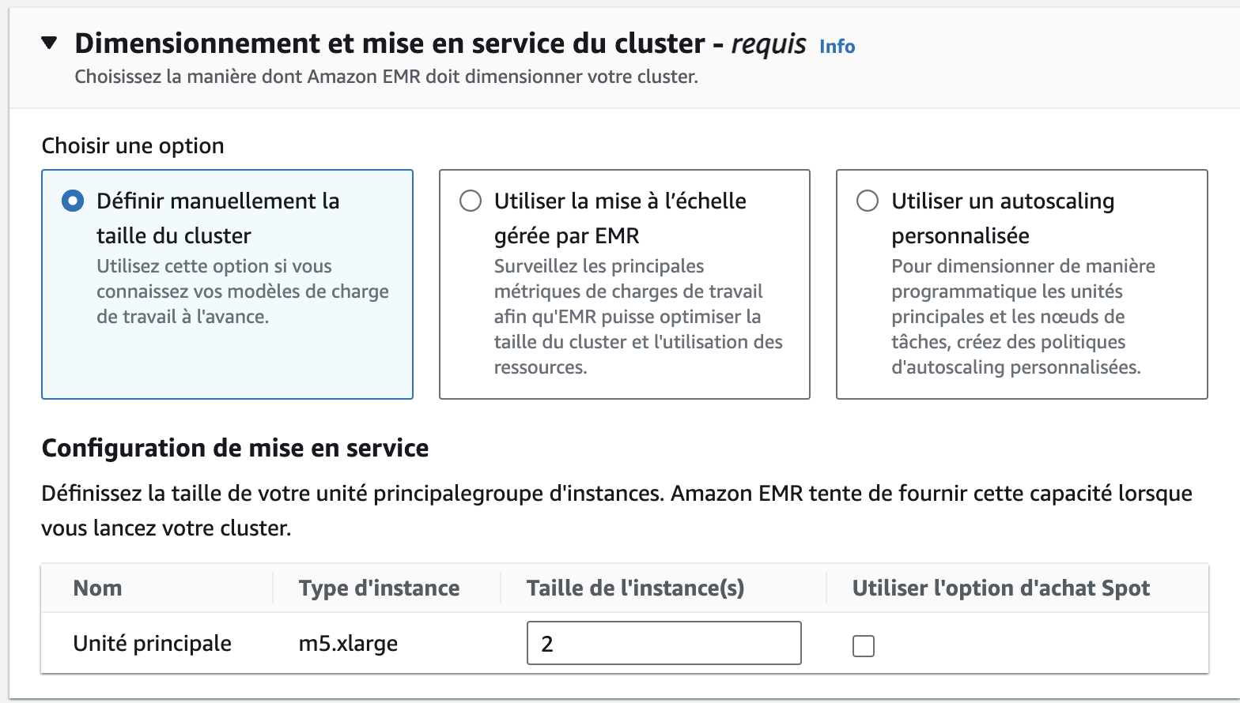
processus de création de l’environnement Big Data
6-Création du cluster EMR
-Performances équilibrées: puissance de calcul/mémoire de stockage
-Bon compromis qualité/prix
19 septembre 2024

Slide 9
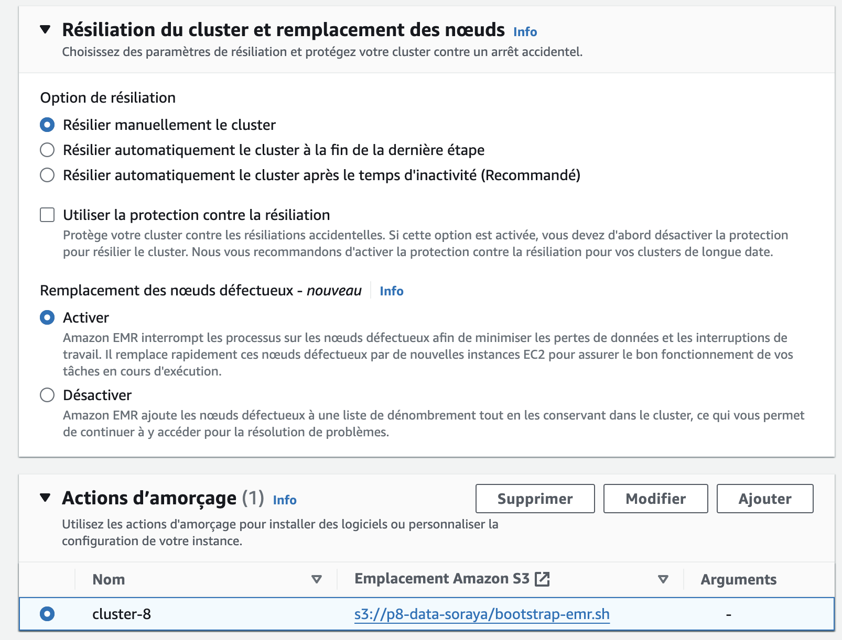
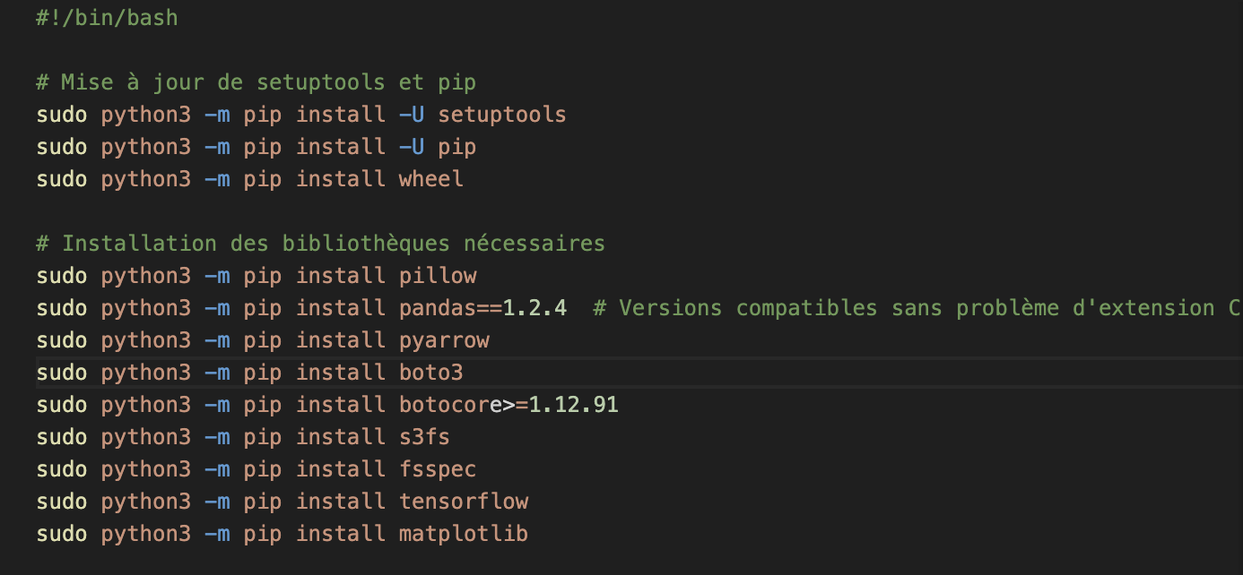
processus de création de l’environnement Big Data
19 septembre 2024

Slide 10
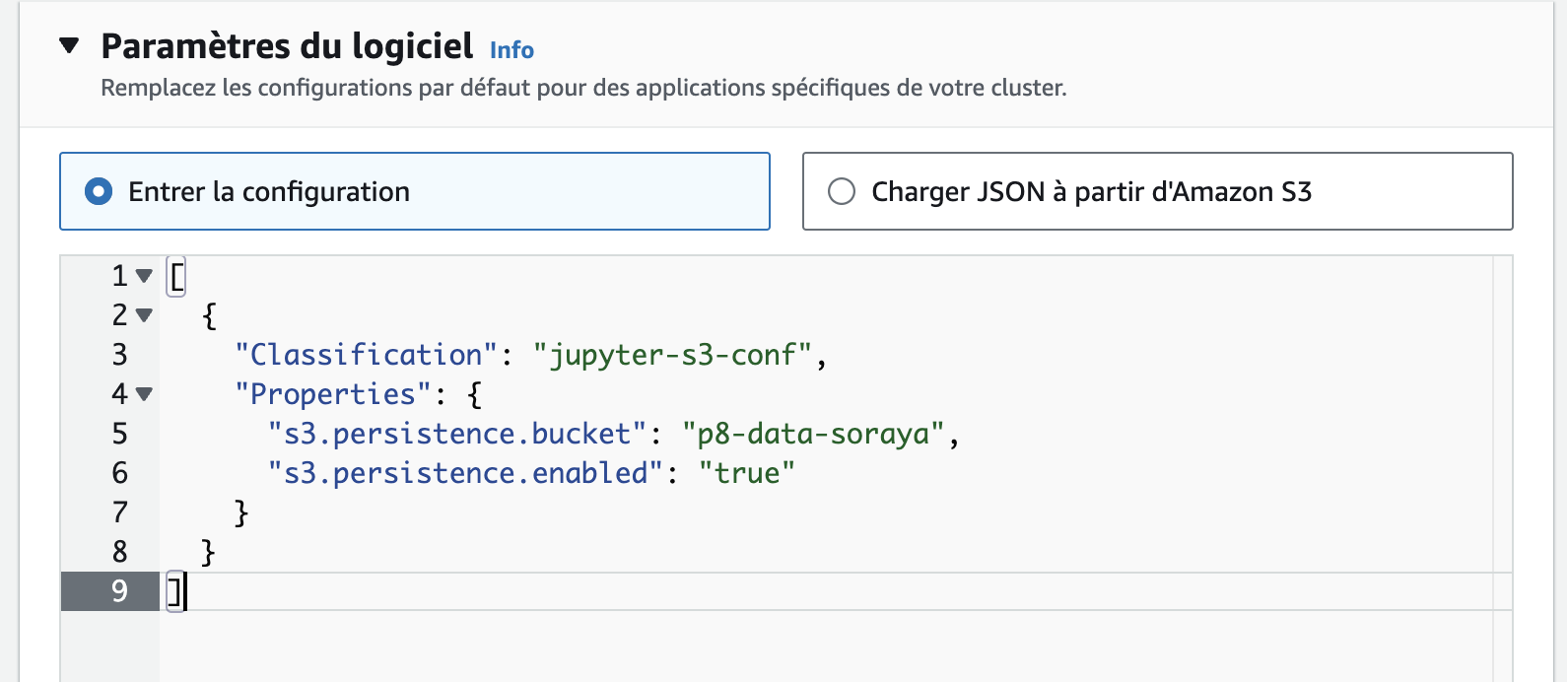
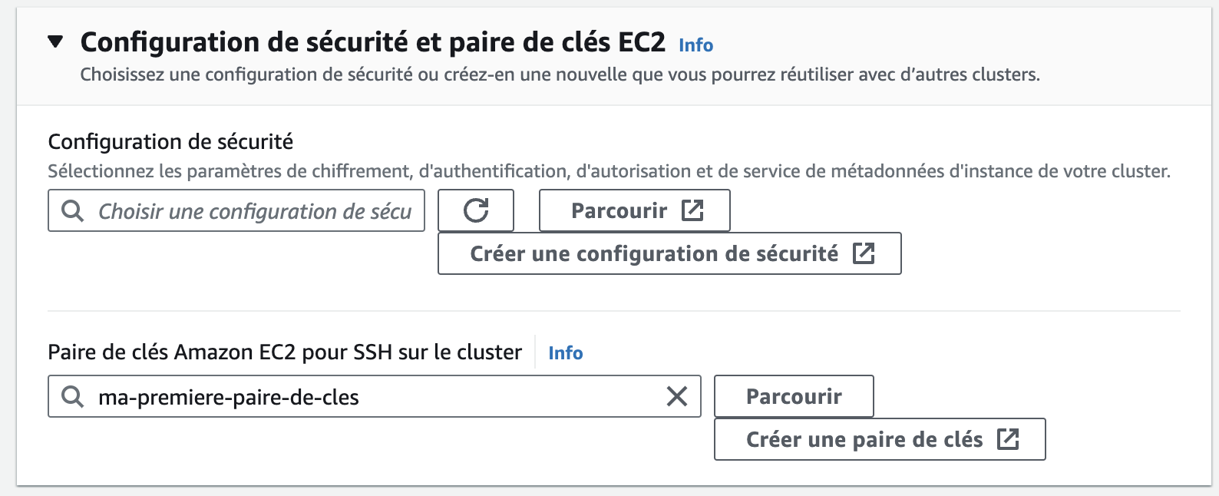
processus de création de l’environnement Big Data
19 septembre 2024

Slide 11
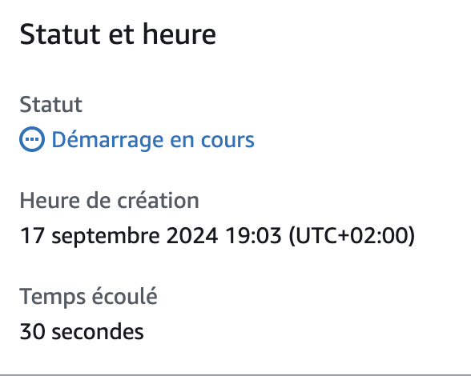
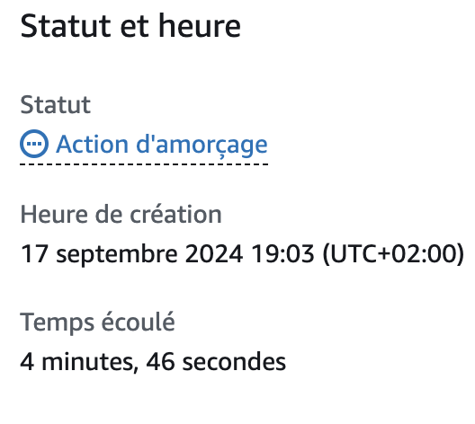
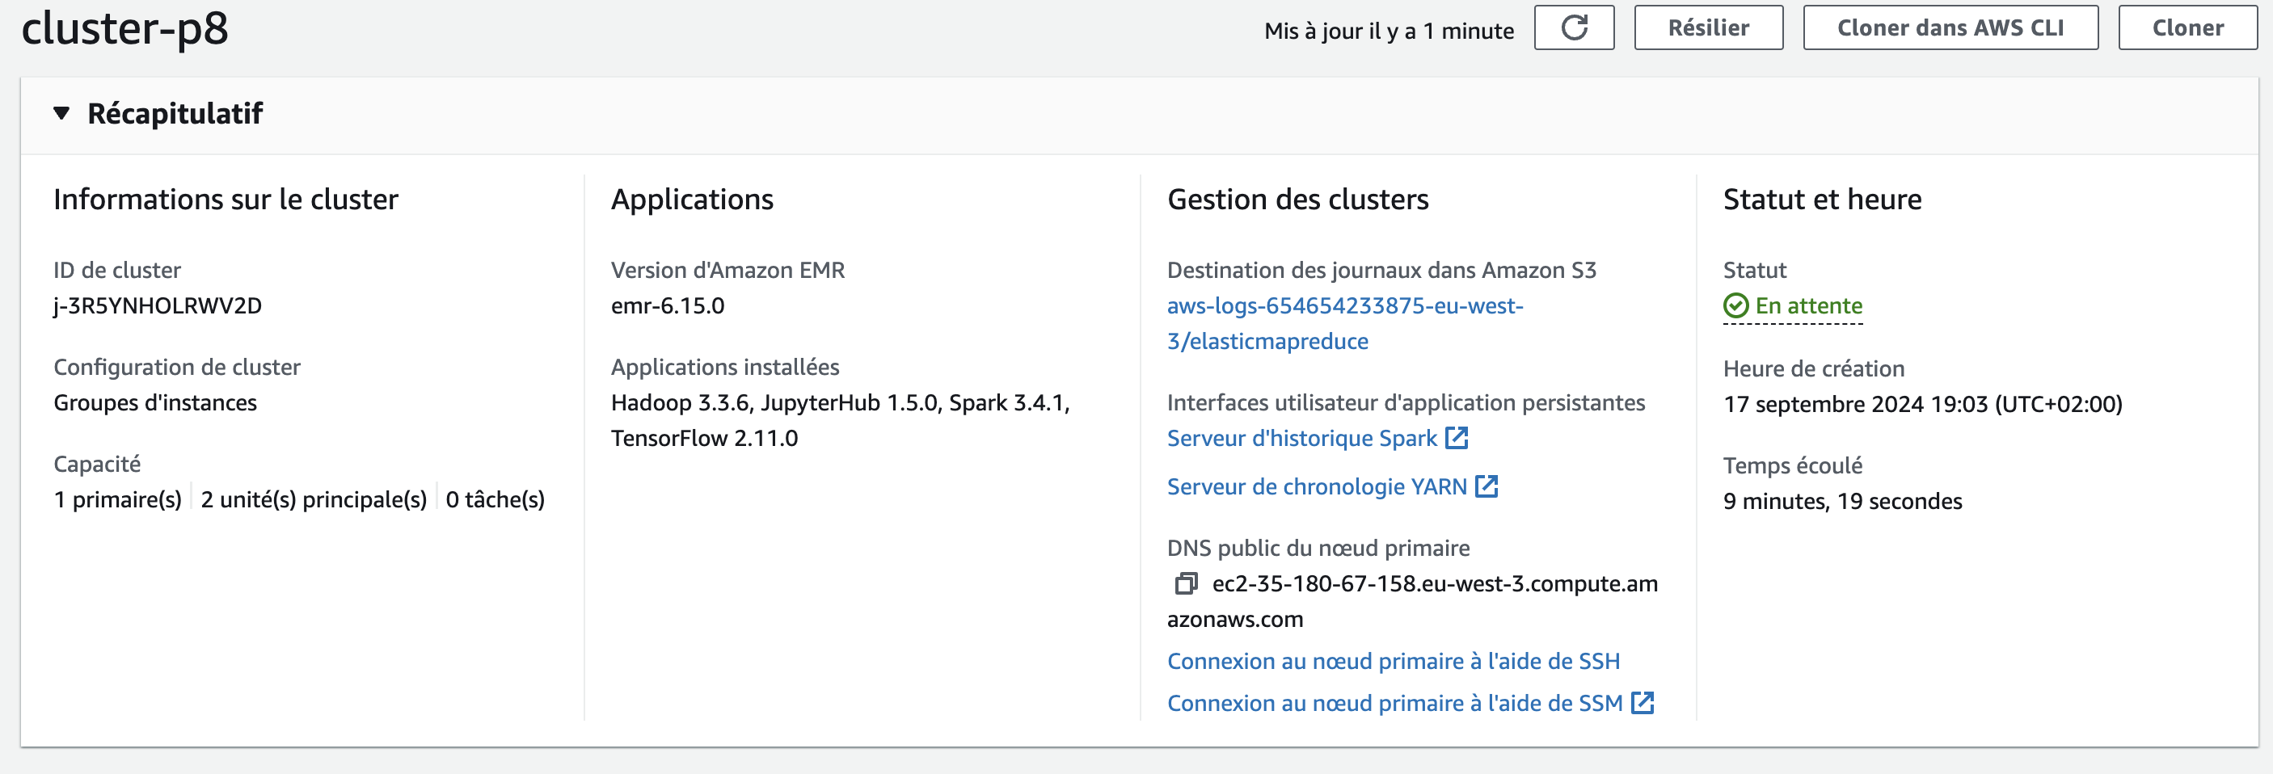
processus de création de l’environnement Big Data
7- Instanciation du cluster
19 septembre 2024

Slide 12
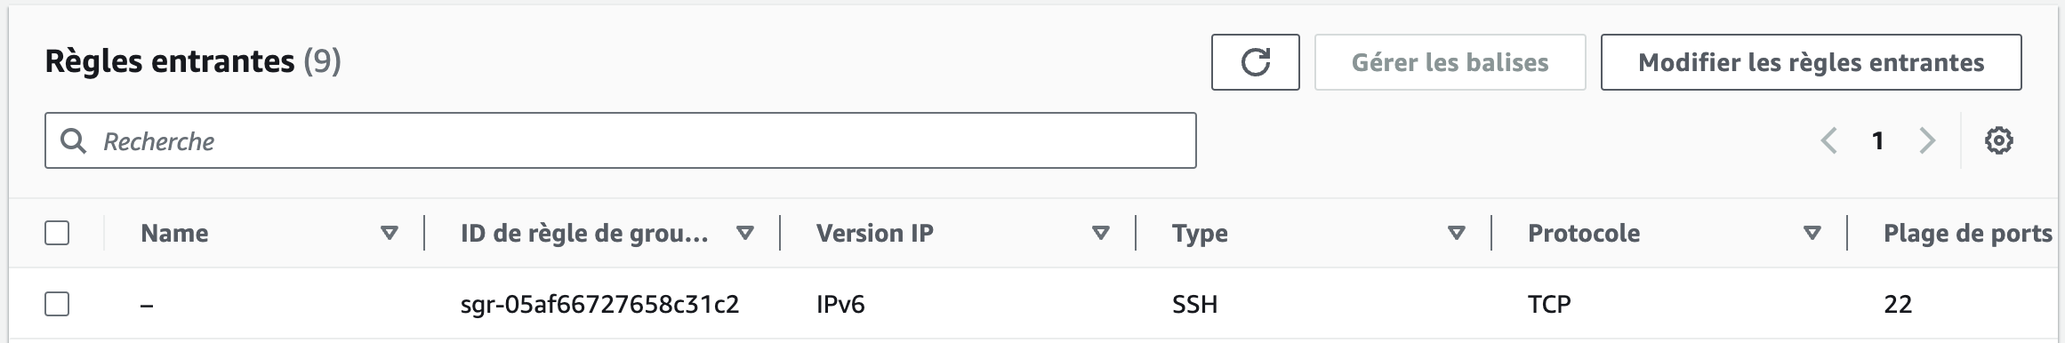
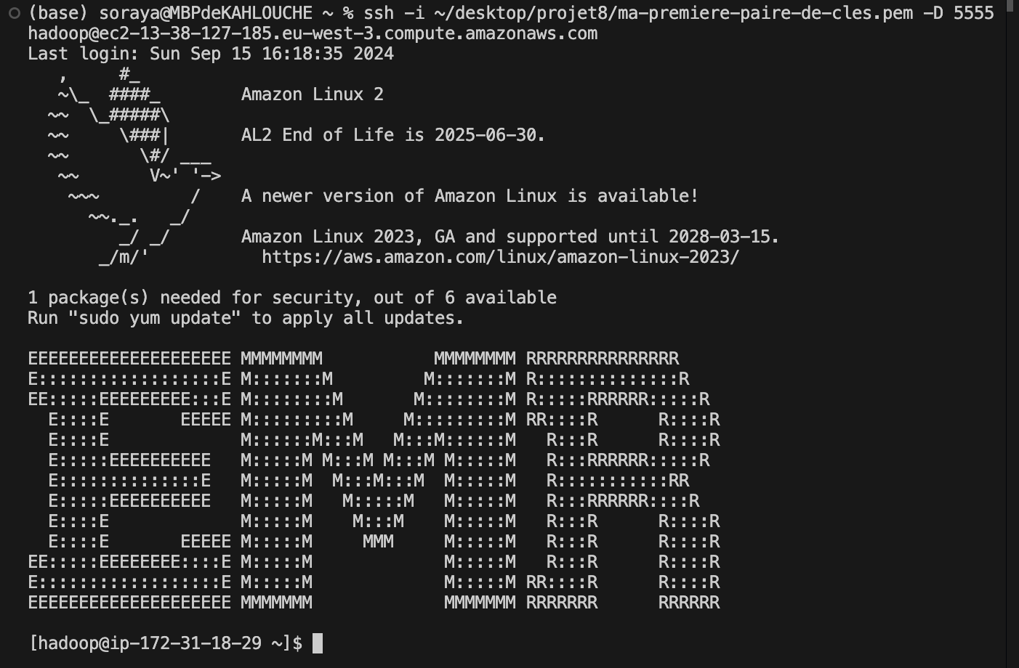
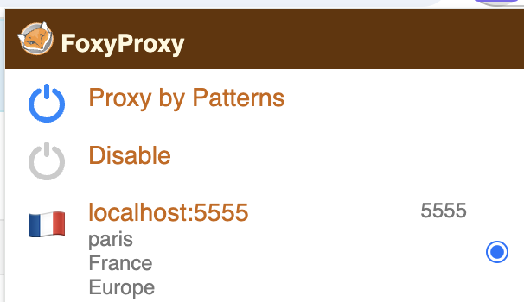
processus de création de l’environnement Big Data
8-Autorisation d’écoute des tunnels SSH
Chemin local de stockage de la clé privée
9-Connexion à l’EMR: ssh -i ~/desktop/projet8/ma-premiere-paire-de-cles.pem -D 5555 hadoop@ec2-13-38-127-185.eu-west-3.compute.amazonaws.com
Définition du port proxy pour accéder aux applications
10-Installation et paramétrage de FoxyProxy
19 septembre 2024

Slide 13
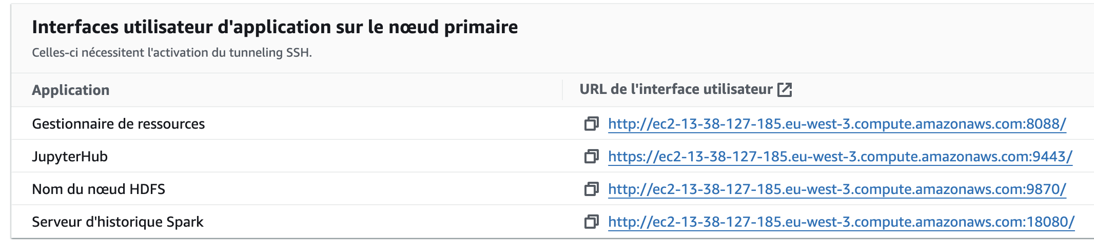
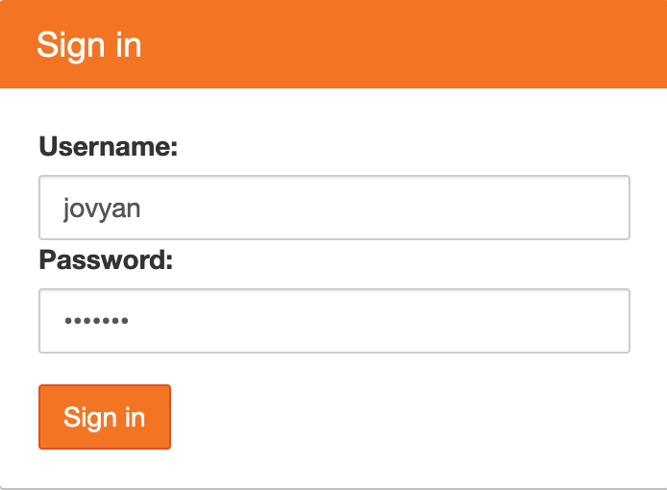
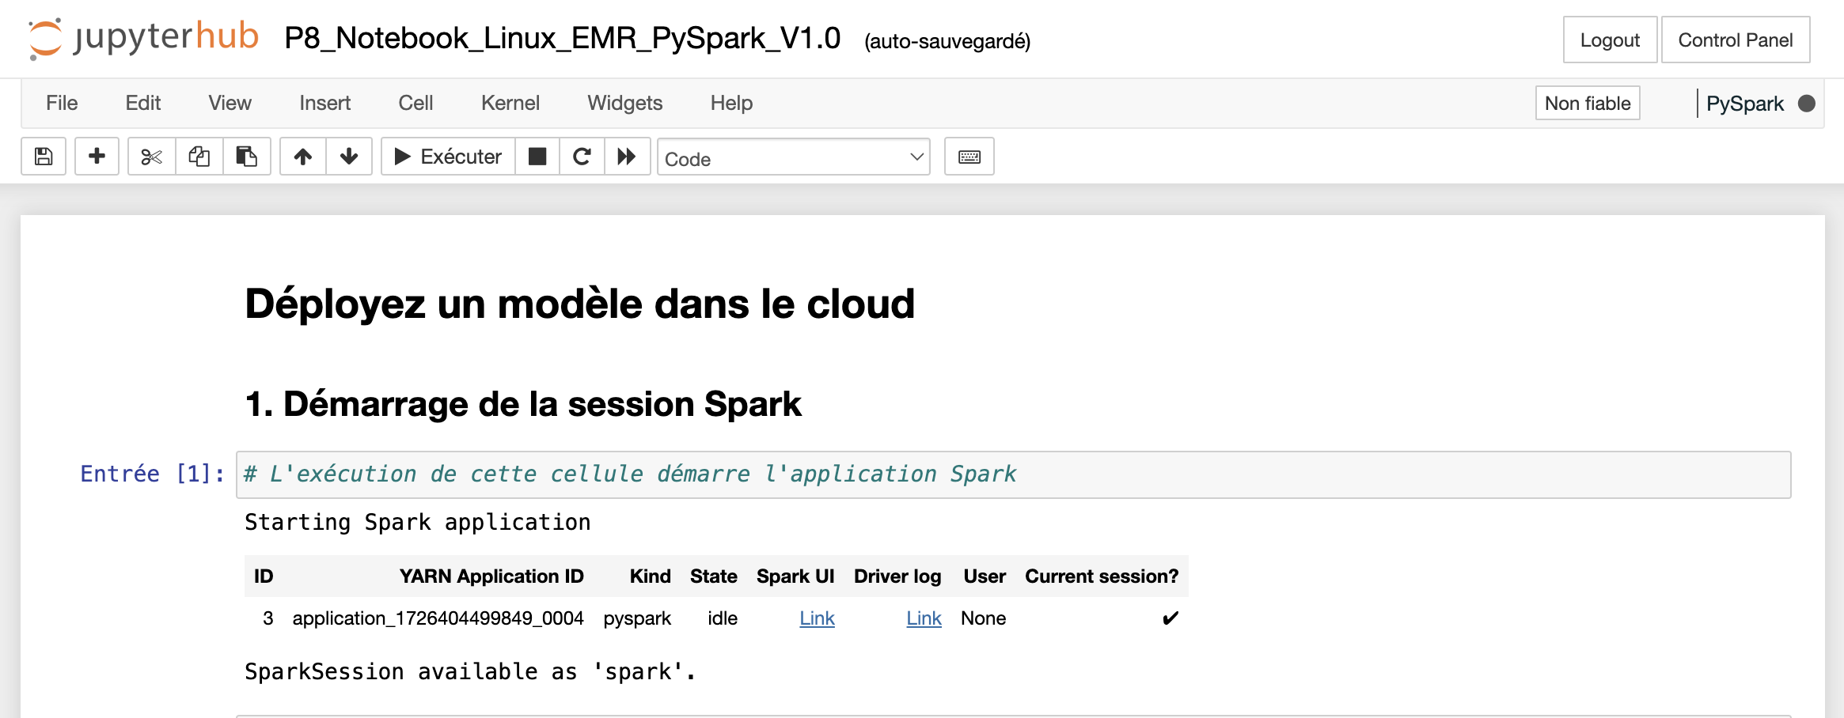
processus de création de l’environnement Big Data
11- Accès au Notebook
12- Démarrage de la session Spark
19 septembre 2024

Slide 14
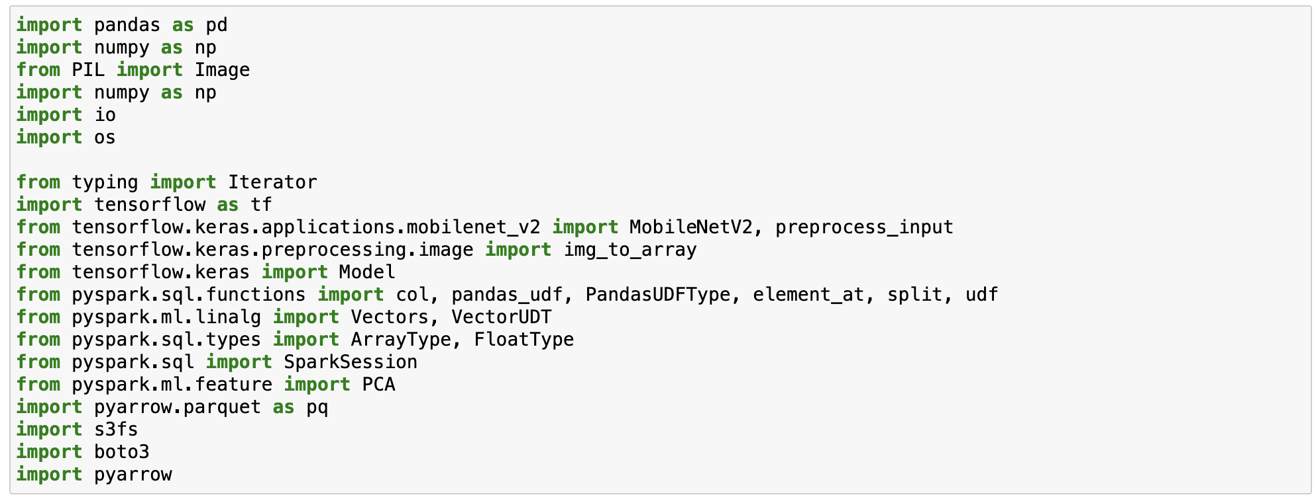
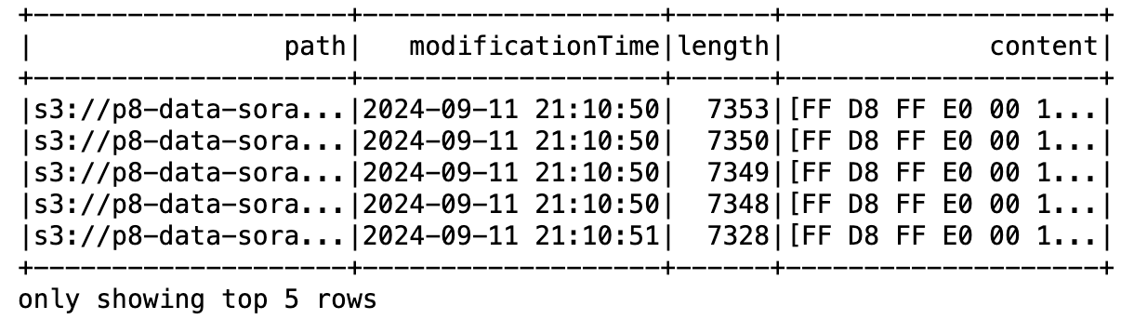
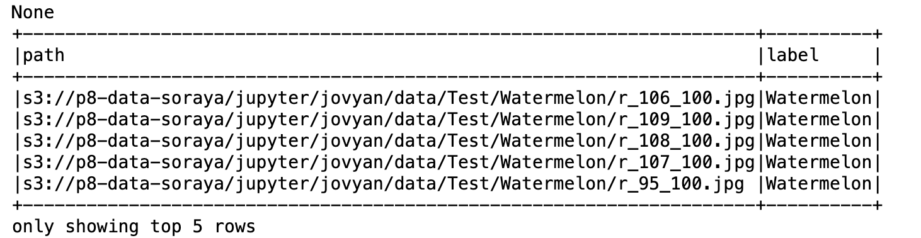
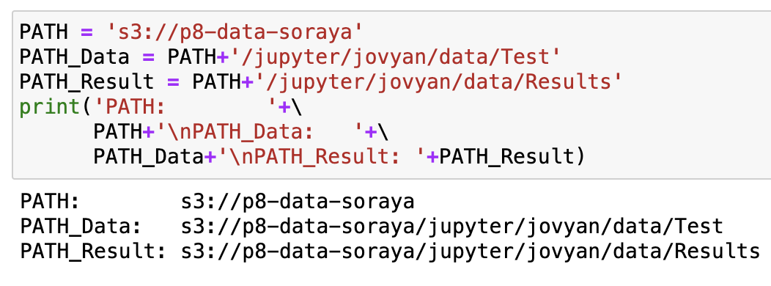
Chaîne de traitement des images
Importation des librairies nécessaires
Chargement des images dans un DataFrame Spark
Définition des chemins d’accès aux données
Récupération des paths et création des labels
19 septembre 2024

Slide 15
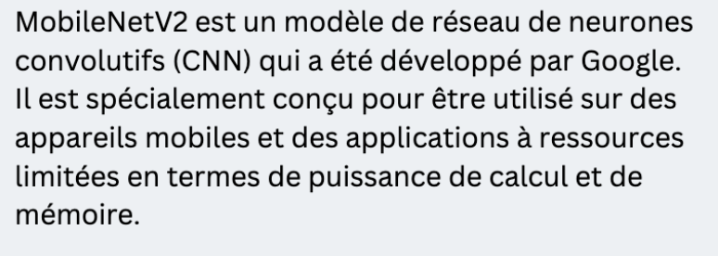
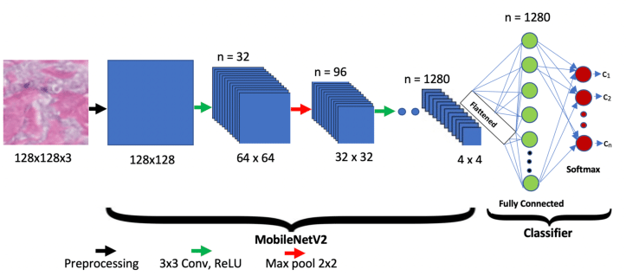
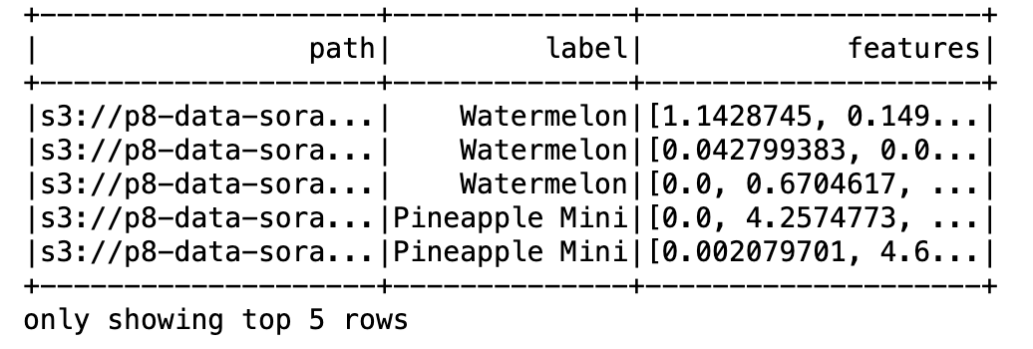
Chaîne de traitement des images
Extraction des features
Transfer Learning
MobileNetV2
preprocessing
Redimensionnement des images (224x224)
Vecteur features de dimension (1,1,1280) que
l’on récupère pour la
classification
19 septembre 2024

Slide 16
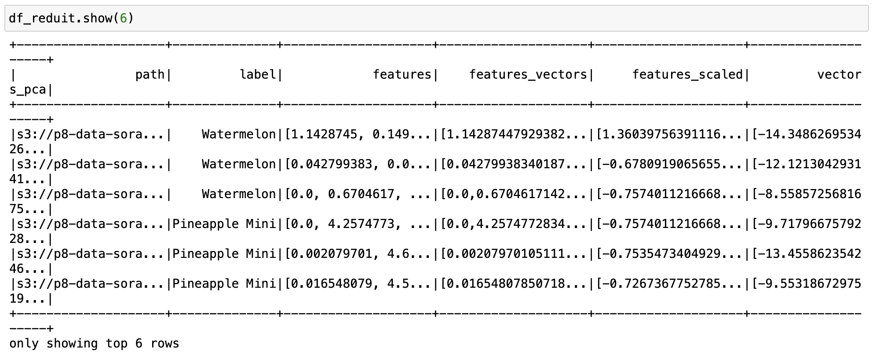
Chaîne de traitement des images
Reduction dimensionnelle (ACP)
557 composantes principales expliquent au moins 95% de la variance totale
19 septembre 2024

Slide 17
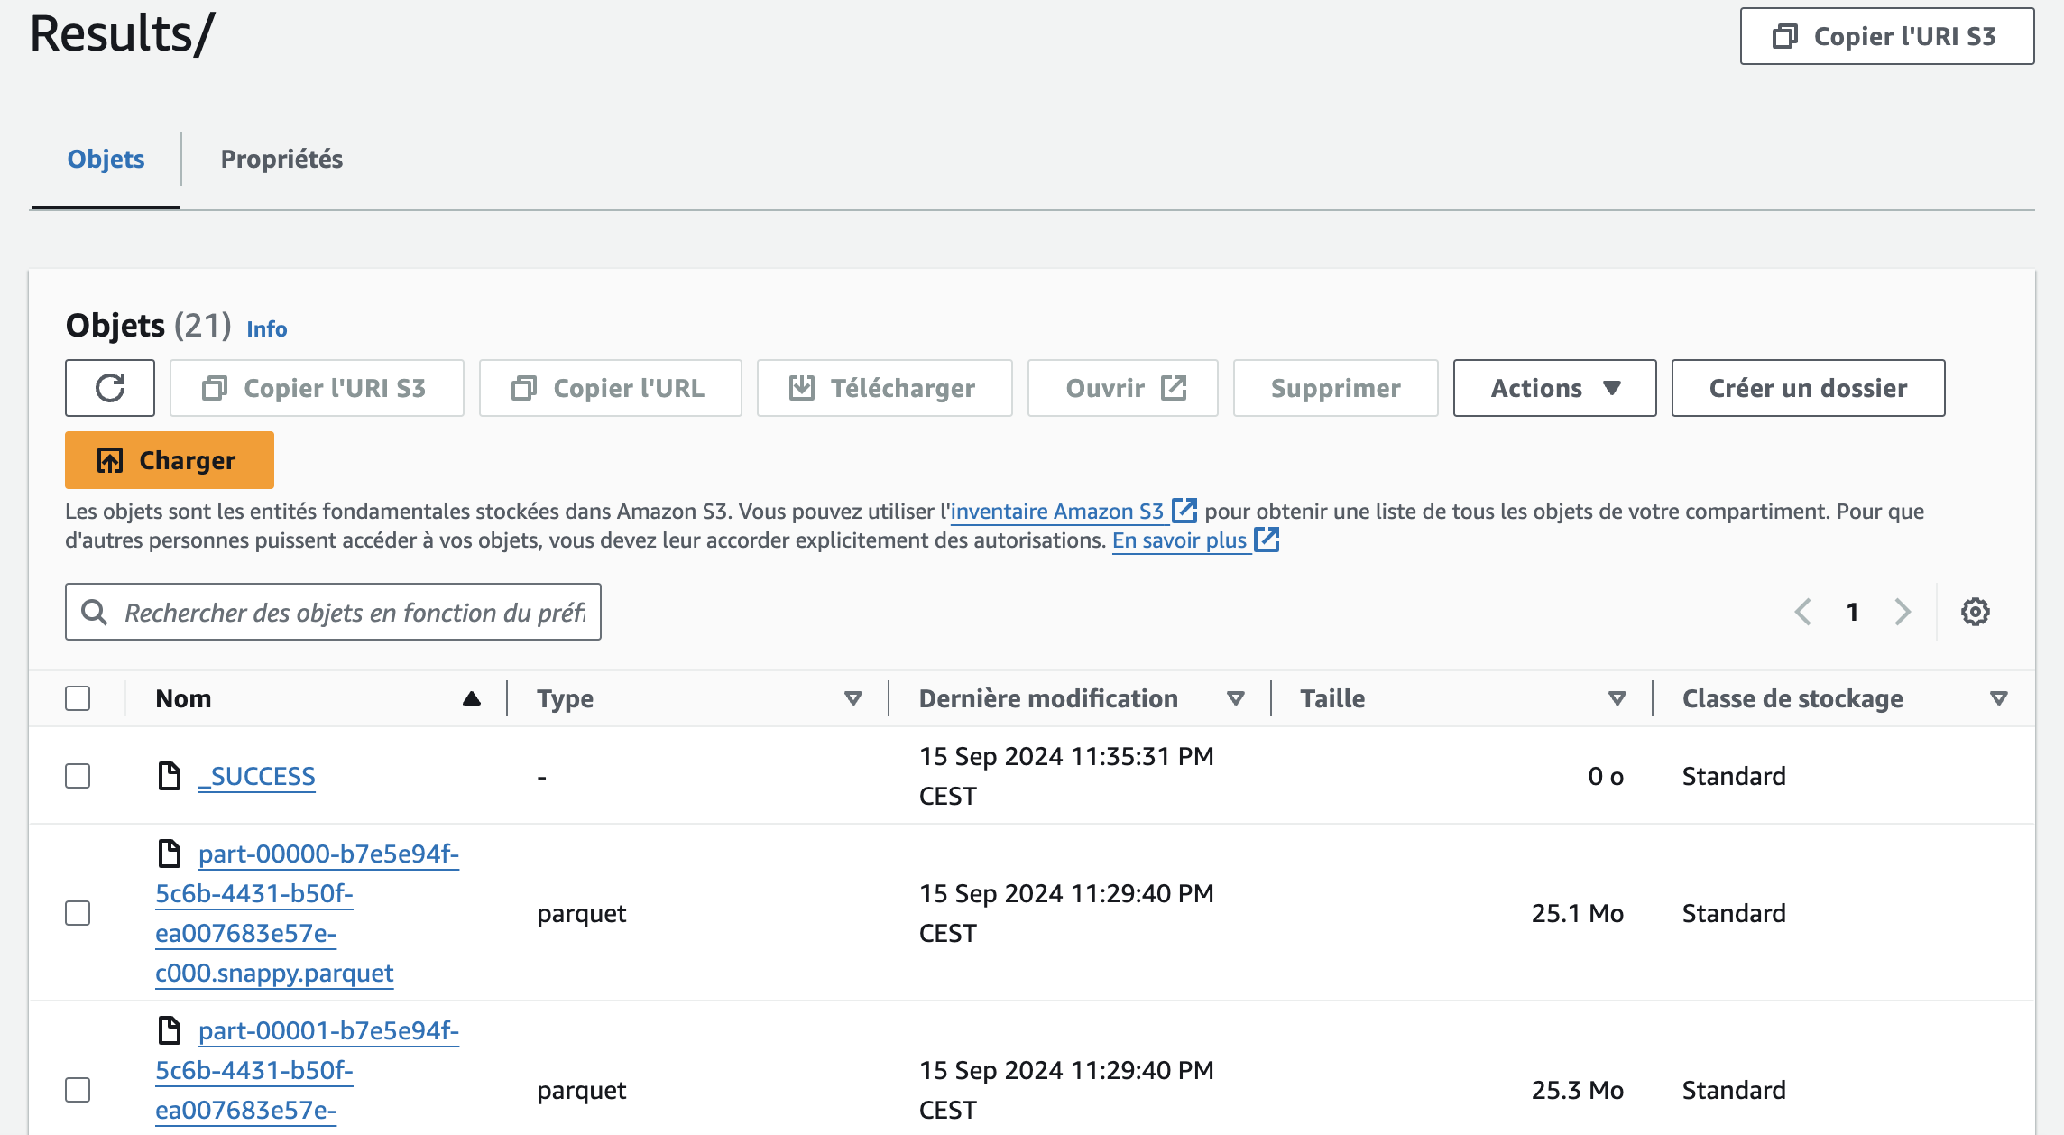
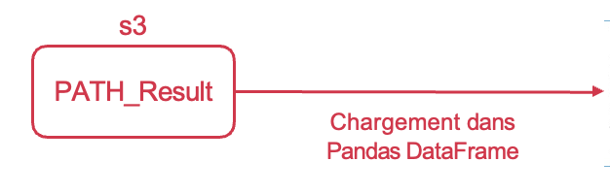
Chaîne de traitement des images
Sauvegarde des résultats
Export des fichiers au format parquet
19 septembre 2024

Slide 18
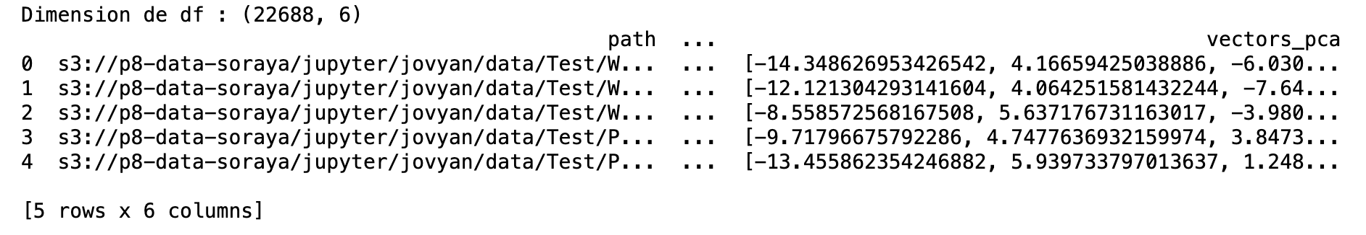
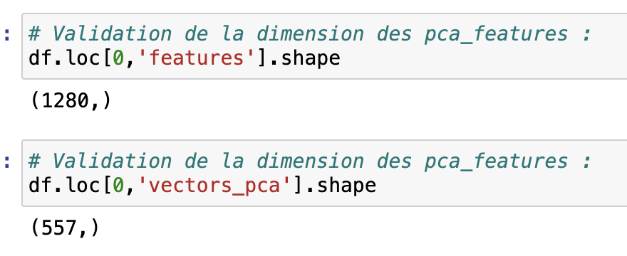
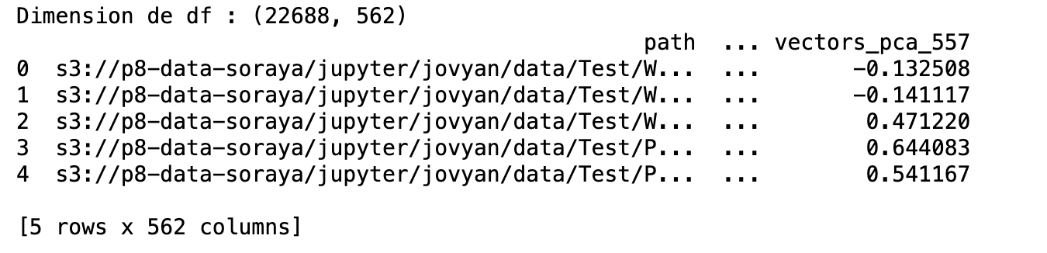
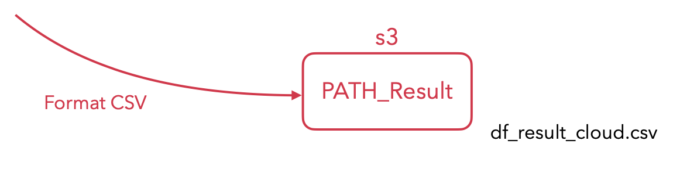
Chaîne de traitement des images
Chargement des résultats
Validation du traitement
1 variable par composante
19 septembre 2024

Slide 19
Conclusion
Avantages:
Cloud AWS particulièrement adapté à notre problématique
Simplicité d’utilisation
Stockage possible d’un grand volume de données
Adaptabilité des ressources en fonction des besoins
Inconvénients:
Coût financier non négligeable pour une utilisation en continue
Apprentissage non négligeable pour l’optimisation de ces derniers
19 septembre 2024

Slide 20
Merci pour votre attention
19 septembre 2024

